Slide 1
Metodika vairāku monohromatisku spektrālo attēlu iegūšanai no viena digitāla krāsu attēla
J.Spīgulis un I.Ošiņa
18.06.2015.

Slide 2
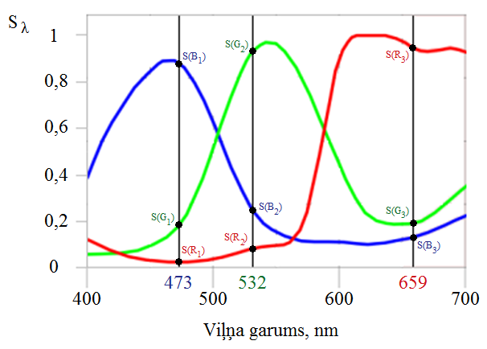
Krāsu attēls 3 spektrāllīniju apgaismojumā
Viena RGB krāsu attēla datu masīvs ļauj izdalīt R-, G- un B-joslu attēlus
No tiem savukārt iepējams iegūt monohromatiskus spektrālos attēlus īpaša apgaismojuma apstākļos
Analizējam situāciju, kad apgaismojuma spektrā ir tikai 3 šauras spektrāllīnijas
Traucē joslu pārklāšanās → crosstalk
Korekcijas ideja: katrai uztverošai joslai ir zināmas spektrālo jūtību attiecības 3 dotajiem viļņu garumiem
To var izmantot, lai izfiltrētu «tīrus» monohromatiskus attēlus

Slide 3
Eksperimentālā iekārta
Notes:
Iekārtā tiek izmantoti trīs lāzeri, ar zināmiem viļņu garumiem: 473 nm, 532 nm un 659 nm. Katra lāzera stars tiek ievadīts 7 optiskajās šķiedrās. Tās visas tiek apkopotas speciāli izveidotā šķiedru gredzenā, ko izmanto objekta apgaismošanai. Gredzenam priekšā atrodas difuzors, lai iegūtais apgaismojums būtu pēc iespējas vienmērīgāks. Lai nodrošinātu to, ka visos eksperimentos attālums no kameras līdz apskatāmajai ādai ir vienāds, tiek lietots distancers. Lai izvairītos no tieši atstarotās gaismas, kas nesniedz mums vajadzīgo informāciju, tiek lietoti divi polarizatori – viens priekšā gaismas avotam, bet otrs ir novietots perpendikulārā polarizācijas virzienā pirmajam – priekšā kamerai. Attēls tiek uzņemts ar CMOS kameru un nosūtīts uz datoru. Datorā tas tiek apstrādāts ar Matlab programmatūras palīdzību.

Slide 4
Spektrālās vājināšanas koeficienti trihromatiskā apgaismojumā
$R_{k}^{′′}=k_{3}∙R_{k}$ , $G_{k}^{′′}=k_{2}∙G_{k}$ , $B_{k}^{′′}=k_{3}∙B_{k}$
Katram attēla pikselim savs k₁, k₂ un k₃ komplekts → 3 spektrālie attēli

Slide 5
Krāsu mērķu mērījumi
Uzņemtie attēli Izdalītie attēli

Slide 6
Pielietojums: ādas hromoforu sadalījuma kartēšana
Bēra – Lamberta likums:
$\frac{I}{I_{0}}=e^{{−μ}_{a}l}$
3 hromoforu modelis (atstarotā gaismā):
$$\left\{\begin{aligned}c_{a}∙ε_{a}\left(λ_{1}\right)+c_{b}∙ε_{b}\left(λ_{1}\right)+c_{c}∙ε_{c}\left(λ_{1}\right)=−\frac{\ln\left(\frac{I_{1}}{I_{01}}\right)}{l_{1}} \\ c_{a}∙ε_{a}\left(λ_{2}\right)+c_{b}∙ε_{b}\left(λ_{2}\right)+c_{c}∙ε_{c}\left(λ_{2}\right)=−\frac{\ln\left(\frac{I_{2}}{I_{02}}\right)}{l_{2}} \\ c_{a}∙ε_{a}\left(λ_{3}\right)+c_{b}∙ε_{b}\left(λ_{3}\right)+c_{c}∙ε_{c}(λ_{3})=−\frac{\ln\left(\frac{I_{3}}{I_{03}}\right)}{l_{3}}\end{aligned}\right.$$
I₀ – krītošās gaismas intensitāte
I – cauri vielai izejošās gaismas intensitāte
l – absorbijas ceļš
$μ_{a}$ - absorbcijas koeficients
I_{i} – no ādas atstarotā gaismas intensitāte
I_{0i} – no references atstarotās gaismas intensitāte
c – relatīvā koncentrācija
ε – ekstinkcijas koeficients
Indeksi:
a=OH – oksihemoglobīns
b=DOH – deoksihemoglobīns
c=MEL – melanīns
Notes:
Pētījuma pamatā tika izmantots Bēra – Lamberta likums, kas raksturo optiskā starojuma izplatību audos. Tajā I₀ apzīmē krītošās gaismas intensitāte, I` ir cauri audiem izejošās gaismas intensitāte, μ_{a} ir vidējais absorbcijas koeficients un d ir gaismas stara ceļa garums audos. Lai aprēķinātu ādas hromoforu koncentrāciju šis likums tika nedaudz modificēts. Vienādojumu sistēmā I₁ ir no apskatāmā ādas apgabala atstarotās gaismas intensitāte un I_{Ref1} ir no veselas ādas atstarotās gaismas intensitāte, c ir hromoforu relatīvā koncentrācija, ε ir ekstinkcijas koeficienti pie konkrēta viļņa garuma (1 = 473 nm, 2 = 532 nm, 3 = 659 nm), l ir vidējais iespiešanās dziļums ādā pie katra no viļņu garumiem.

Slide 7
Priekšrocība: vienkāršs atrisinājums
Zinot spektrālo vājinājumu k _{i} vērtības katrā pikselī, nonākam pie
3 hromoforu koncentrācijām attiecīgajā pikselī →
konstruējam sadalījuma kartes katrai no 3 ādas hromoforām

Slide 8
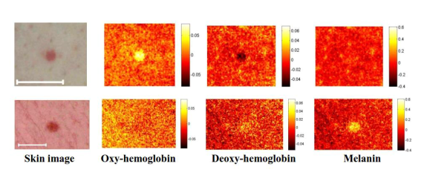
Piemērs: ādas asinsvadu veidojums un pigmentēts veidojums (dzimumzīme)

Slide 9
Vēlreiz: attēlu apstrādes shēma
Uzņemto krāsu attēlu sadala R, G un B attēlos.
Izdala veselas ādas apgabalu, kurā aprēķina vidējās RGB vērtības katrā kanālā.
Izdala interesējošo ādas apgabalu ar pataloģiju.
Izmantojot RGB pārklāšanās algoritmu, trihromātiskā apgaismojumā uzņemto attēlu sadala trīs monohromatiskos attēlos pie katra izmantotā viļņa garuma.
Aprēķina spektrālās vājināšanas koeficientus.
Aprēķina hromoforu relatīvās koncentrācijas katrā attēla pikselī un izveido hromoforu sadalījuma kartes.
Turpinājums 2.posmā: alternatīvas apgaismotāju konstrukcijas, 4 spektrāllīniju apgaismojums → 4 monohromatiski attēli, izkliedes korekcija hromoforu kartēs, ādas bilirubīna kartēšana

Slide 10
Publicitāte
Konferences:
„OSA Optics in Life Sciences”, Vancouver (CA),
12.-15.04.2015.
„Developments in Optics and Comunications 2015”, Rīga, 8.-10.04.2015.
„IONS Karlsruhe 2015 ”, Karlsruhe (DE), 26.–29. 06.2015.
Publikācija:
J.Spigulis, I.Oshina. „3x3 technology for snapshot mapping of skin chromophores”, OSA Technical Digest, doi:10.1364/BODA.2015.JT3A.39 (2015).

Slide 11
Paldies par uzmanību!

